Slide 1
射频与微波电路
廖轶明 E-mail: mliaoym@163.com
Tel: 13913874255

Slide 2
第2章

Slide 3
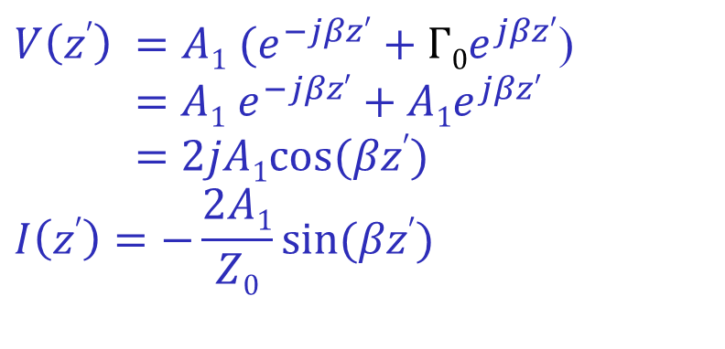





习题
1. 计算开路条件下，终端反射系数$Γ$₀，VSWR以及输入阻抗Z_{in}。
$$Γ0 =\frac{ZL−Z_{0}}{ZL+Z_{0}}=1$$
$$A1e^{−jβz′}$$
$$VSWR=\frac{Vmax}{Vmin}=\frac{1+\left|Γ0\right|}{1−\left|Γ0\right|}=∞$$
$$B1e^{jβz′}$$
$V\left(z′\right)$ $=A1 (e^{−jβz′}+Γ0e^{jβz′}$)
$$=A1 e^{−jβz′}+A1e^{jβz′}$$
$$=2jA1cos⁡(βz′)$$
$$I\left(z′\right)=−\frac{2A1}{Z0}sin⁡(βz′)$$
z'=-z_{l}
z'=0

Slide 4
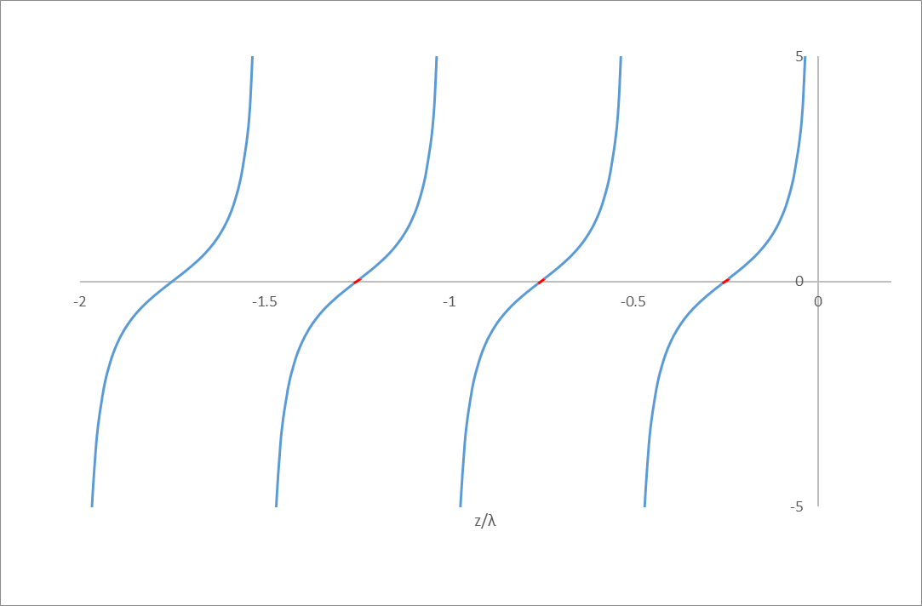
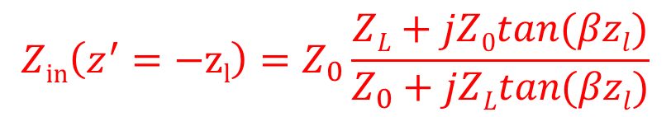

第2章 传输线理论
习题
1. 计算开路条件下，终端反射系数$Γ$₀，VSWR以及输入阻抗Z_{in}。
$$Zin\left(z^{′}=−zl\right)=Z_{0}\frac{ZL+jZ0tan(βzl)}{Z_{0}+jZLtan(βzl)}$$
$$A1e^{−jβz′}$$
$$B1e^{jβz′}$$
$$Zin\left(z^{′}=−zl\right)=−jZ0cot(βzl)$$
z'=-z_{l}
z'=0

Slide 5

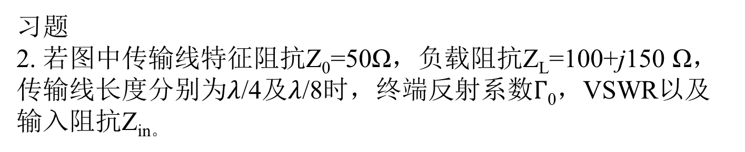

第2章 传输线理论
习题
2. 若图中传输线特征阻抗Z₀=50Ω，负载阻抗Z_{L}=100+j150 Ω，传输线长度分别为$λ$/4及$λ$/8时，终端反射系数$Γ$₀，VSWR以及输入阻抗Z_{in。}
$$A1e^{−jβz′}$$
Z_{L}
$$B1e^{jβz′}$$
z'=-z_{l}
z'=0
z_{l}=λ/4

Slide 6
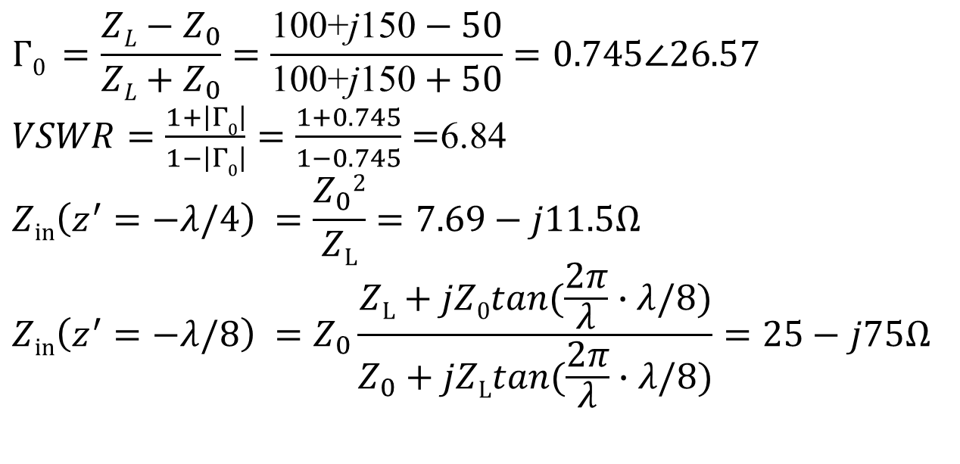
第2章 传输线理论
习题
2. 若图中传输线特征阻抗Z₀=50Ω，负载阻抗Z_{L}=100+j150 Ω，传输线长度分别为$λ$/4及$λ$/8时，终端反射系数$Γ$₀，VSWR以及输入阻抗Z_{in。}
$$Γ0 =\frac{ZL−Z_{0}}{ZL+Z_{0}}=\frac{\text{100+}\text{j}\text{150}−50}{\text{100+}\text{j}\text{150}+50}=0.745∠26.57$$
$VSWR=\frac{1+\left|Γ0\right|}{1−\left|Γ0\right|}=\frac{1+0.745}{1−0.745}=$6.84
$$Zin\left(z^{′}=−λ/4\right) =\frac{Z_{0}2}{ZL}=7.69−j11.5Ω$$
$$Zin\left(z^{′}=−λ/8\right) =Z_{0}\frac{ZL+jZ0tan(\frac{2π}{λ}∙λ/8)}{Z_{0}+jZLtan(\frac{2π}{λ}∙λ/8)}=25−j75Ω$$

Slide 7
习题
3. 计算上题中多少百分比的功率反射回来，再计算VSWR=1、 VSWR=1.5、VSWR=2时有多少百分比的功率反射回来。
$$A1e^{−jβz′}$$
Z_{L}
$$B1e^{jβz′}$$
z'=-z_{l}
z'=0
z_{l}=λ/4

Slide 8
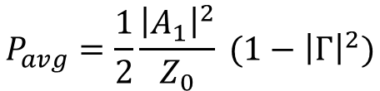
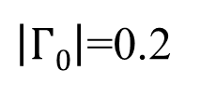
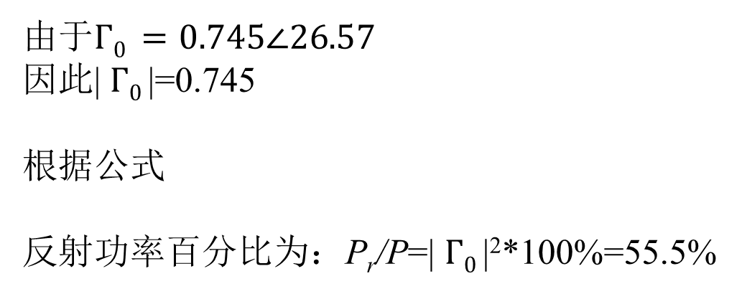
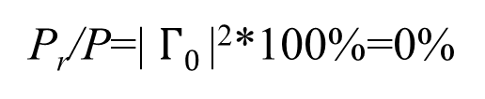
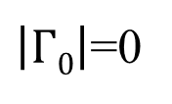
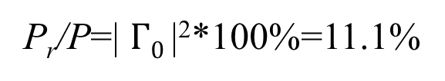
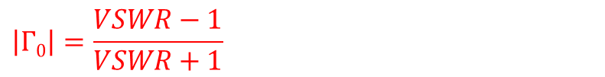
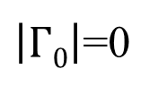
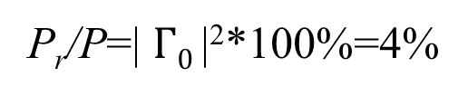
习题
3. 计算上题中多少百分比的功率反射回来，再计算VSWR=1、 VSWR=1.5、VSWR=2时有多少百分比的功率反射回来。
由于$Γ0 =0.745∠26.57$
因此| $Γ0$|=0.745
根据公式
反射功率百分比为：P_{r}/P=| $Γ0$|²*100%=55.5%
$$\left|Γ0\right|=\frac{VSWR−1}{VSWR+1}$$
VSWR=1
$\left|Γ0\right|$=0
P_{r}/P=| $Γ0$|²*100%=0%
VSWR=1.5
$\left|Γ0\right|$=0.2
P_{r}/P=| $Γ0$|²*100%=4%
VSWR=2
$\left|Γ0\right|$=0
P_{r}/P=| $Γ0$|²*100%=11.1%

Slide 9
传输线理论
习题
4. 如果一若图中传输线特征阻抗Z₀=75Ω，传输线长度分别为$0.7λ$时，负载阻抗Z_{L}=60-j40 Ω，源阻抗Z_{g}=75 Ω ，Vg=15Vrms,计算送到负载的功率。
Γ
Γ_{L}
Z_{g}
~
Z_{in}
Z_{L}
V_{g}
z'
z'=-z_{l}
z'=0

Slide 10
习题
4. 如果一若图中传输线特征阻抗Z₀=75Ω，传输线长度分别为$0.7λ$时，负载阻抗Z_{L}=60-j40 Ω，源阻抗Z_{g}=75 Ω ，Vg=15Vrms,计算送到负载的功率。
$$Zin\left(z^{′}=−zl\right)=Z_{0}\frac{ZL+jZ0tan(βzl)}{Z_{0}+jZLtan(βzl)}=75\frac{\text{60−}\text{j}\text{40}+j230.8}{75+j184.7+123.1}$$
$$=48.2+j27.3\text{Ω}$$
$$P=\frac{1}{2}{\left|Vgp\right|}^{2}\frac{Rin}{\left(Rin+Rg\right)2+\left(Xin+Xg\right)2}=\frac{{\left|Vg\right|}^{2}Rin}{\left(Rin+Rg\right)2+\left(Xin+Xg\right)2}$$
$$=\frac{{\left|15\right|}^{2}48.2}{\left(48.2+75\right)2+\left(27.3\right)2}=0.681W$$

Slide 11
习题
4. 如果一若图中传输线特征阻抗Z₀=75Ω，传输线长度分别为$0.7λ$时，负载阻抗Z_{L}=60-j40 Ω，源阻抗Z_{g}=75 Ω ，Vg=15Vrms,计算送到负载的功率。
$Γ0 =\frac{ZL−Z_{0}}{ZL+Z_{0}}=0.303∠$94º
$$A1=Vgp\frac{Z0}{Z0+Zg}\frac{e^{−jβzl}}{(1−ΓgΓ0e^{−2jβzl}\text{)}}$$
$$\left|A1\right|=\frac{1}{2}Vgp$$
$$P={\left|\frac{Vg}{2}\right|}^{2}\frac{1}{Z0}\left|1−Γ02\right|=0.681W$$

Slide 12
第3章

Slide 13
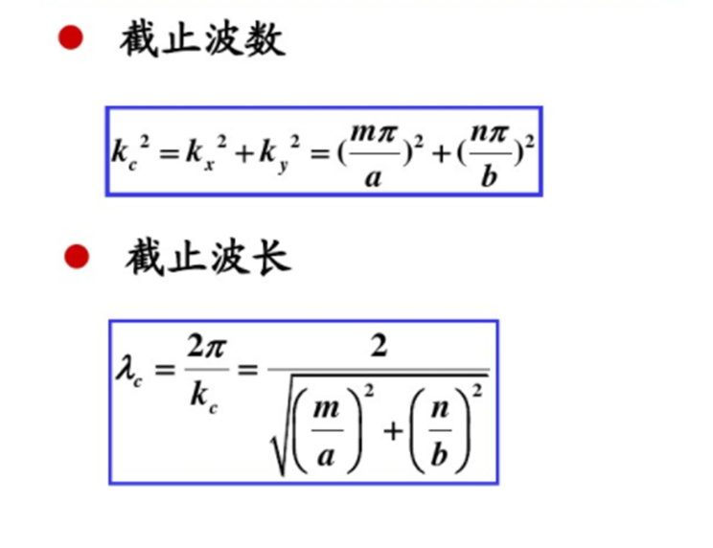

习题1
矩形波导尺寸为a=1.07cm，b=0.43cm，当填充空气介质时，器件基模的截止频率为多少？当填充介质的$ε$_{r}为2.08时，器件基模的截止频率为多少？
TE₁₀
截止频率$fc=\frac{kc}{2π\sqrt{μ0ε0}}=\frac{1}{2a\sqrt{μ0ε0}}$=1.4*10¹⁰Hz= 14GHz
截止频率$fc=\frac{kc}{2π\sqrt{μ0εrε0}}=\frac{1}{2a\sqrt{μ0εrε0}}$=0.97*10¹⁰Hz= 9.7GHz

Slide 14
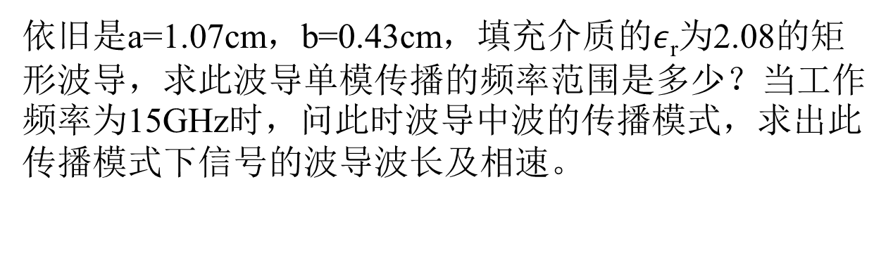
习题2
依旧是a=1.07cm，b=0.43cm，填充介质的$ε$_{r}为2.08的矩形波导，求此波导单模传播的频率范围是多少？当工作频率为15GHz时，问此时波导中波的传播模式，求出此传播模式下信号的波导波长及相速。
TE₁₀
截止频率$fc=\frac{kc}{2π\sqrt{μ0εrε0}}=\frac{1}{2a\sqrt{μ0εrε0}}$=0.97*10¹⁰Hz= 9.7GHz
TE₂₀
截止频率$fc=\frac{kc}{2π\sqrt{μ0εrε0}}=\frac{1}{a\sqrt{μ0εrε0}}$=1.94*10¹⁰Hz= 19.4GHz
TE₀₁
截止频率$fc=\frac{kc}{2π\sqrt{μ0εrε0}}=\frac{1}{2b\sqrt{μ0εrε0}}$=2.42*10¹⁰Hz= 24.2GHz

Slide 15
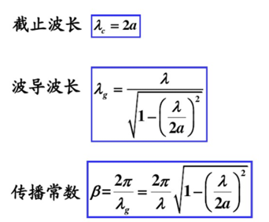
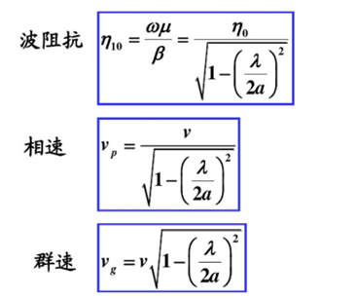

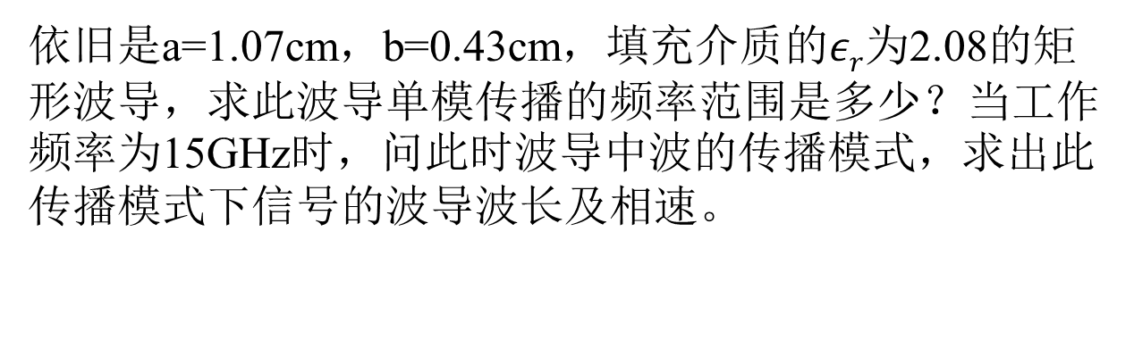
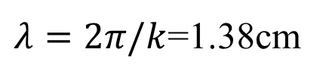

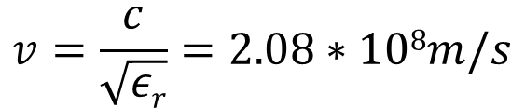
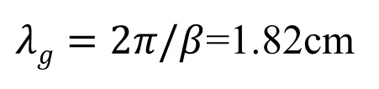
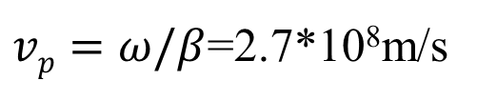
习题2
依旧是a=1.07cm，b=0.43cm，填充介质的$εr$为2.08的矩形波导，求此波导单模传播的频率范围是多少？当工作频率为15GHz时，问此时波导中波的传播模式，求出此传播模式下信号的波导波长及相速。
$$k=ω\sqrt{με}=2π/λ$$
$λ=2π/k$=1.38cm
$$β=\sqrt{k2−kc2}$$
$λg=2π/β$=1.82cm
$vp=ω/β$=2.7*10⁸m/s
$$v=\frac{c}{\sqrt{εr}}=2.08∗108m/s$$

Slide 16
第4章

Slide 17
习题1 对于一个窄微带线，设$εr$=9.0,若f₀要达到12GHz，则h要满足什么条件？

Slide 18
要提高微带的工作频率f₀，微带基片厚度h和介电常数$εr$应该减小。设$εr$=9.0,若f₀要达到12GHz，则h要小于何值？
解：
应该减小。设
在X波段，微带不超过3mm，消除高次模

Slide 19
.习题2. 一个介质板厚度为 1.0mm ，相对介电常数 =3.8, 用来构造微带电路。如果微带线的宽度在 0.2mm到 60mm的范围呢变化, 那么阻抗特性在什么范围内适合电路的设计?

Slide 20
解析
. 我们已知微带线的厚度和宽度
当 , 根据已有的计算公式(4.2-7 pp.115)

Slide 21
当 ,
当
因此, 微带线的阻抗特性的范围为

Slide 22
第5章

Slide 23
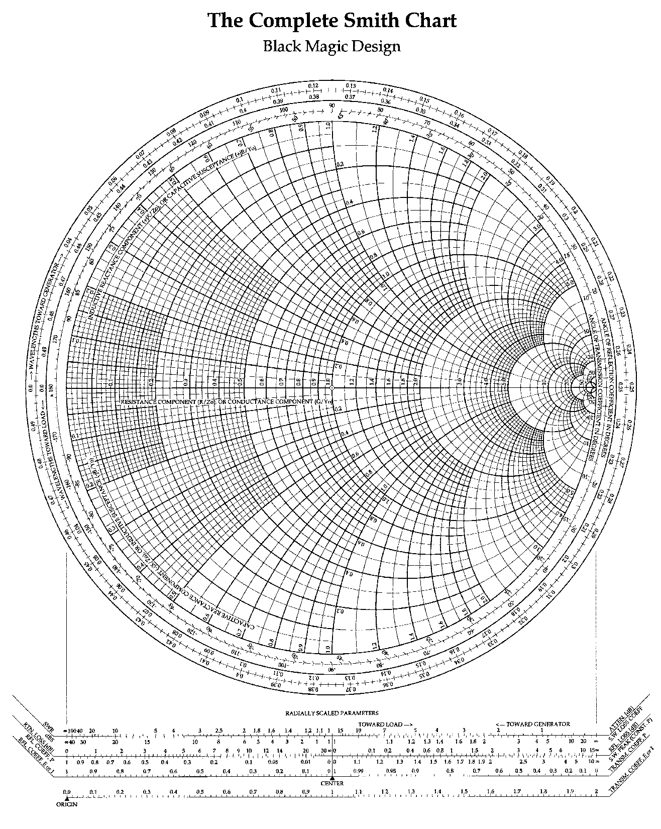
第3章史密斯圆图、射频微波网络理论
习题1. 说明史密斯圆图中，圆心、最左边点（-1，0）、最右边点（1，0）的含义。
圆心：反射系数 0
（-1，0）：短路
（1，0）：开路

Slide 24
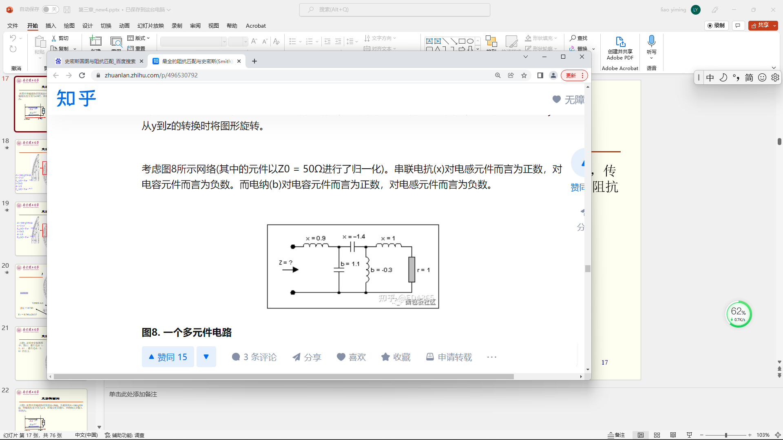
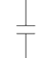
史密斯圆图
习题2. 若图中传输线特征阻抗Z₀=50Ω，传输线长度为$0.25λ\text{，}$电阻、电感、$电容$的阻抗和导纳值如图，用史密斯圆图计算输入阻抗Z_{in。}
x=1
$$A1e^{−jβz′}$$
b=0.12
r=1
$$B1e^{jβz′}$$
z'=-z_{l}
z'=0

